Slide 1
主力控盘，龙头主升
11月28日 20:15
苏柏安
执业编号:A1120619080002
经传投资顾问，金融专业出身，坚持以资金推动论为研究核心，擅长主题风口擒龙头，独创软件经典战法：三色/三紫战法、价值龙头战法等，提倡用简单的方法稳健获利，同获2022年度经传金牌投顾。

Slide 2
01/
02/
03/
行情要点
龙头主升，控盘反复
操作注意事项

Slide 3
01
行情要点

Slide 4
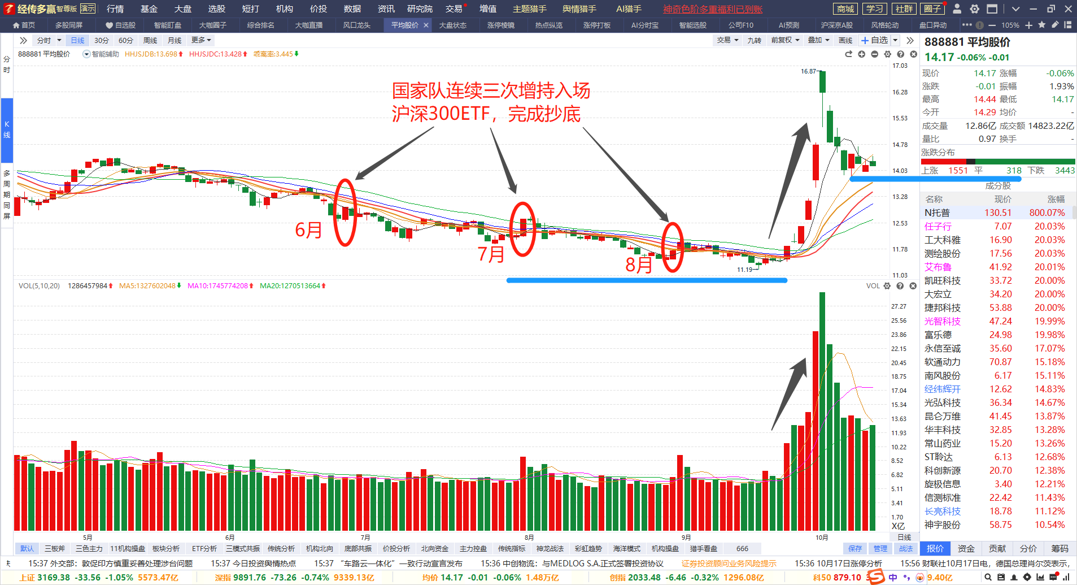
第一阶段底部启动，第二阶段主升通道
第二阶段陪跑---抓主升浪
教学底部启动
增量资金入场
进入上升趋势
行情涨起来压根就不给你犹豫！借助好软件工具！做确定性的机会！

Slide 5
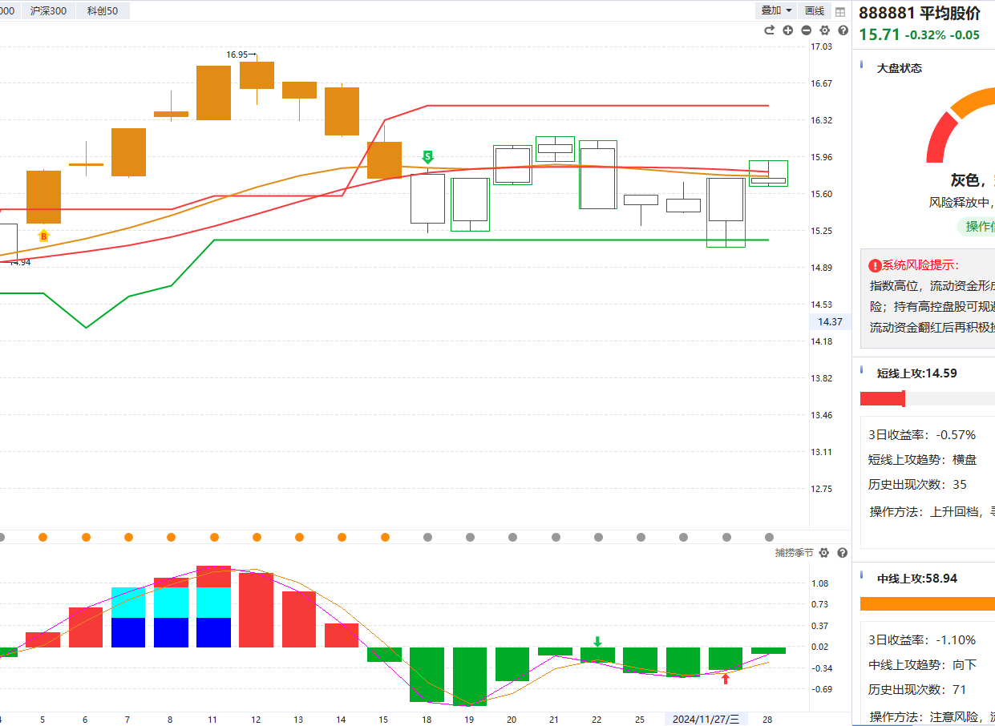
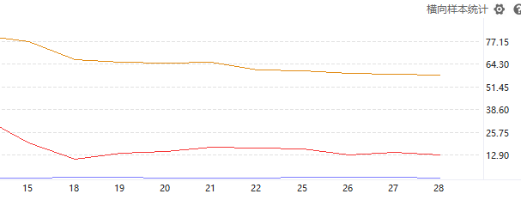
11.28号市场观点
1、平均股价进入到牛熊线之间震荡，下方支撑，弱金叉反弹看3天；
2、资金翻绿容易区间回落，11月底洗盘调整，12月关注资金信号转强，新一轮主题行情机会！

Slide 6
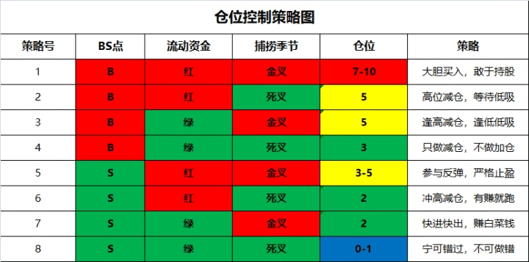
仓位管控-交易计划

Slide 7
02
龙头主升，控盘反复

Slide 8
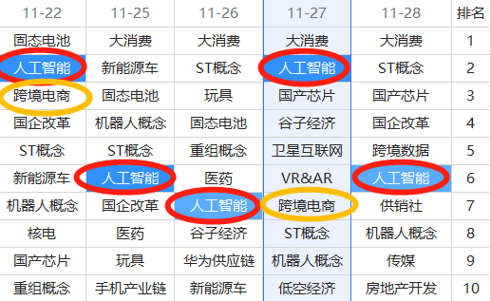
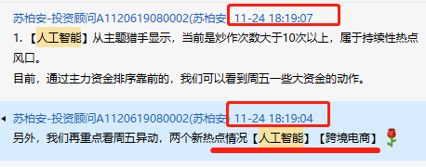
新热点活跃
近期活跃看【人工智能】【跨境电商】
前期老热点轮动【国产芯片】【卫星互联网】【机器人】【低空经济】【大消费】

Slide 9
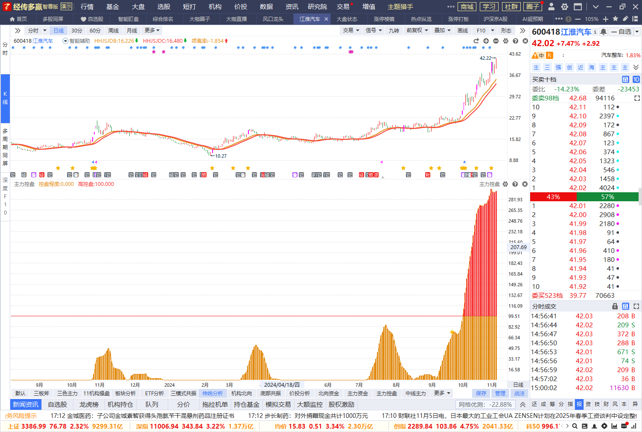
反复控盘，顺势而为
案例教学
不作推荐
案例教学
不作推荐
【主力控盘】代表 主力不断吸收筹码过程，从而达到控盘以便后期拉升股价，主力控盘反复活跃且增加，说明主力参与力度越强。
通常主力还会用调整洗盘的方法，把一些不坚定的散户筹码给清洗出去，从而让自己更好的拉升。

Slide 10
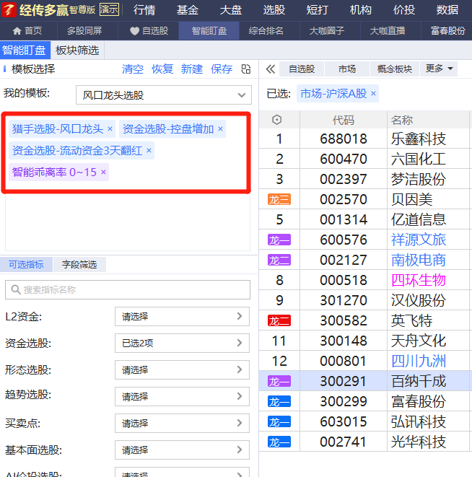
11.28号风口龙头选股
风口龙头---主题猎手
控盘增加---（保持主力活跃）
流动资金3天红---（资金人气高）
乖离率0-15---（股价成本低位）
配合L2大单资金更佳

Slide 11
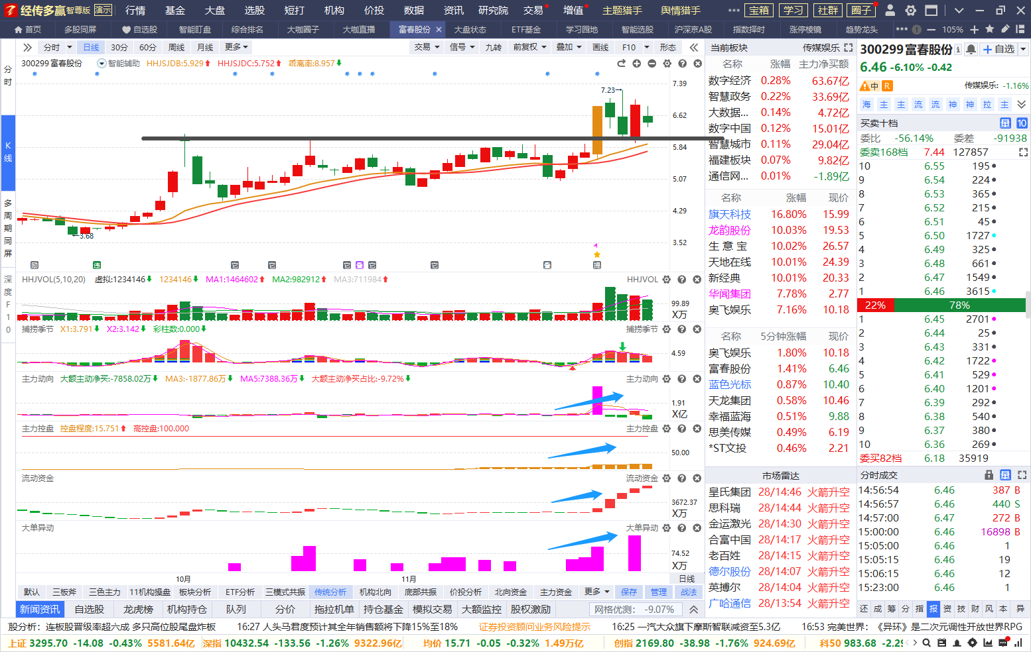
11.28号风口龙头选股
案例教学
不作推荐
案例教学
不作推荐
控盘回档，股价突破回踩，日线金叉，资金流入
控盘再次增加，关注控盘增加的回档机会

Slide 12
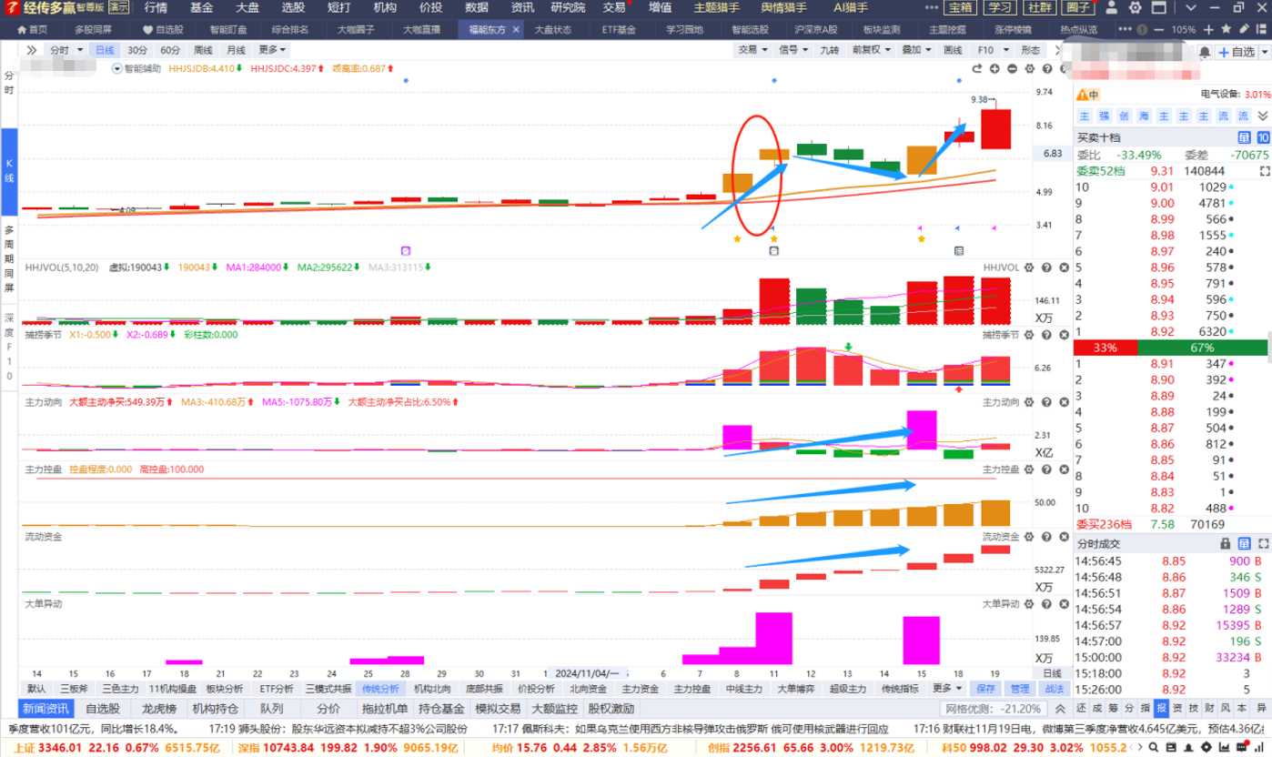
（正）涨停复制，双龙涨停
案例教学
不作推荐
个股调整主要看几点
1、整体的位置不要太高！
2、调整时，资金未大幅出逃，趋势不破位！
3、大方向资金再次活跃，随时反弹！

Slide 13
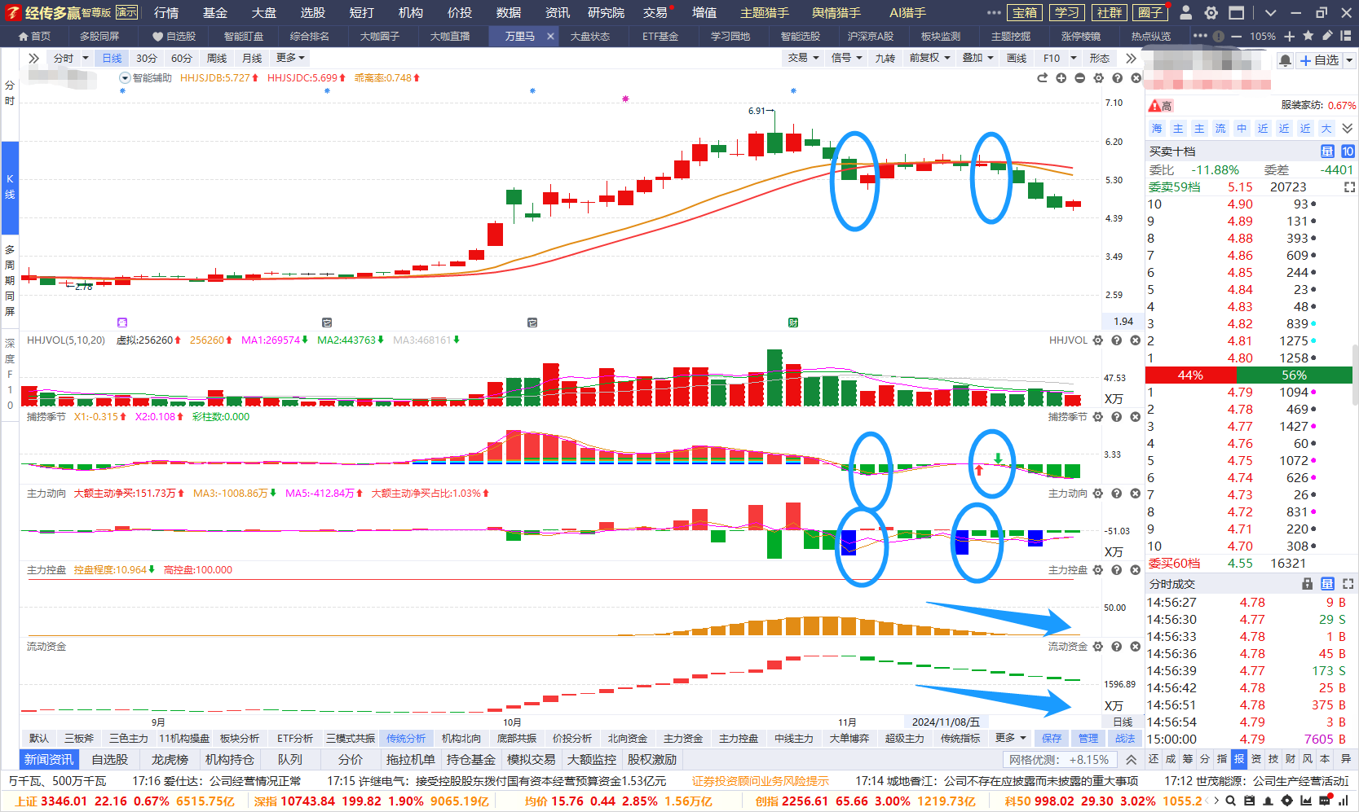
（反）资金出逃，回避风险
案例教学
不作推荐

Slide 14
龙头特征
1、风口（市场主题风口决定炒作力度持续性）
2、资金（股价突破新高的条件，主力控盘+资金红）
3、业绩（短线上涨看故事，长线新高看业绩）

Slide 15
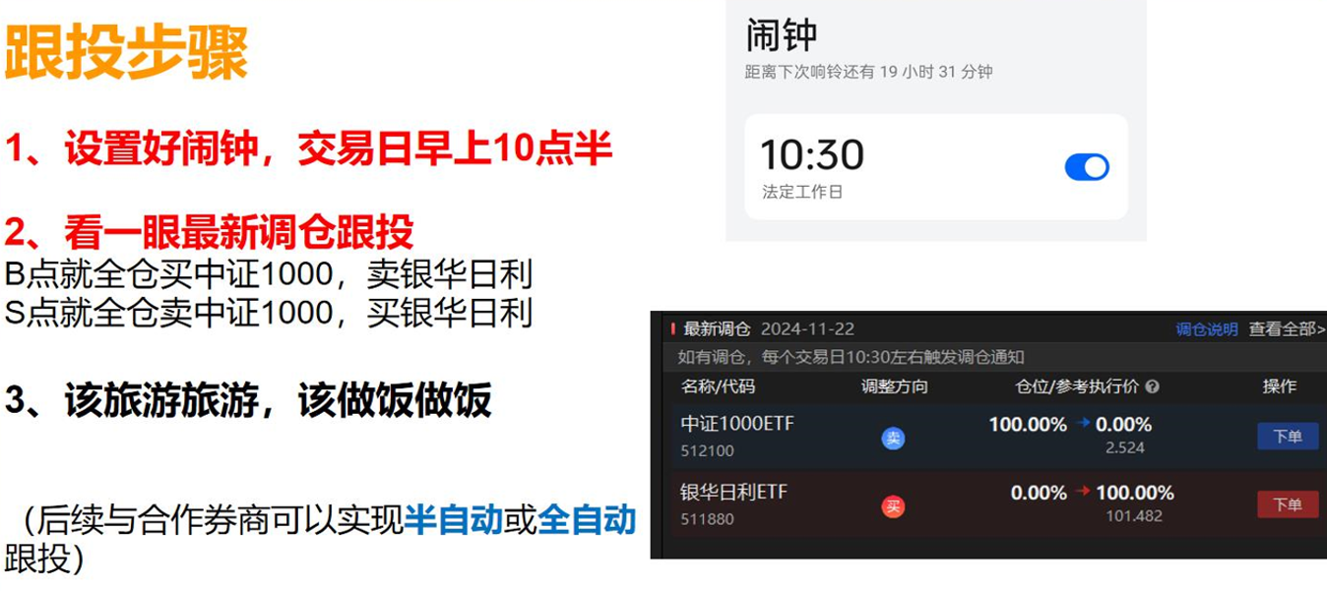
跟投优质策略，实现理财增值！
股票需要的是一击必中的能力，而做稳定策略是给一个安全的大后方
拥有了他之后才能更好的去做龙头股冲锋。

Slide 16
03
操作注意事项

Slide 17
炒股心法
1.锁定政策大方向，尽量专注某几个热点主题做好研究（一定要坚持看主题分析）。
2.一旦出现主题行情机会，一定要重视选股机会（政策、趋势、资金、人气、涨停等）
3.平时买股不要超过3只，行情再好买股也不超过5只。人的精力是有限，股票越多，操作越不稳定，通常越容易亏钱。
4.散户之所以能赚钱，就是一波行情/一只个股把波段做好了，敢于上仓位，敢于止盈止损。
(重点在于选股操作的盈利模式)，时时刻刻要记住保护本金最重要，其次是保护利润。
5.选择大于努力，个股选对行业、业绩、热点、资金（只赚能力圈范围内的钱） 。

Slide 18
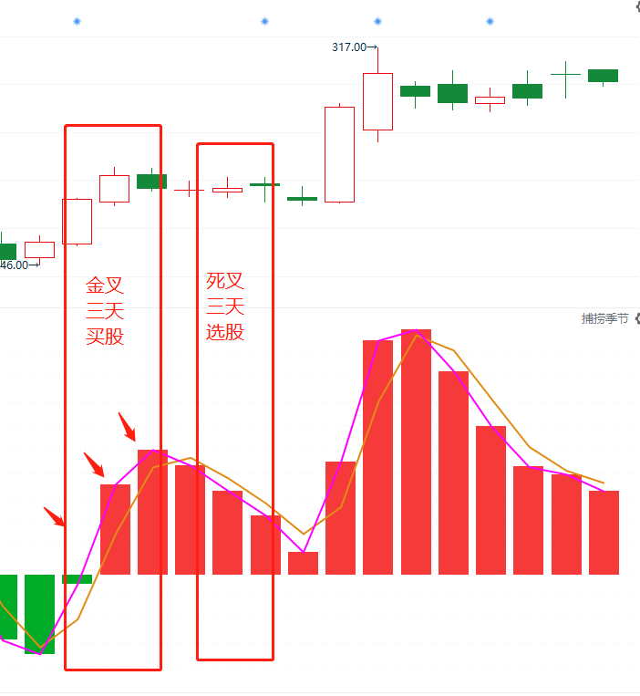
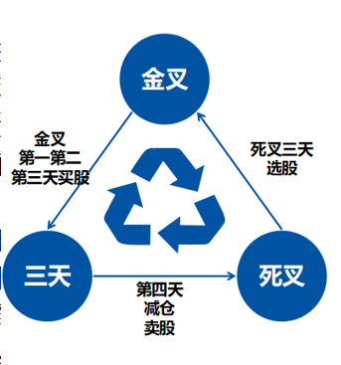
交易小结
买卖点---捕捞季节（3天原则）
买股是建立在趋势+资金都符合的阶段，做大概率的事情才能有好的预期
买股
1、买在捕捞季节死叉末端的回档，资金保持（一般死叉数柱子3-4根是调整充分）
特别注意：金叉出现之前的埋伏买股，都只能买一次，而且是底仓。金叉形成确认再加仓，利用浮仓操作。
2、稳健买点：智能辅助线/蓝线平台附近、金叉刚形成（柱子第1-2根合适，如金叉超过3-4根柱子之后，注意随时调整，乖离率高，谨慎追买，控制仓位）
告诉自己：回档买永远是更稳健，更省心；追高买需要控制仓位，执行力较高。
（好股票一定会有买点，追求波段，买不到一飞冲天。大阳线是符合预期，涨停是锦上添花）
一旦不及预期，预期之外的破位，观察资金和趋势是否都走坏，决定是否坚决离场，卖出保护本金

Slide 19
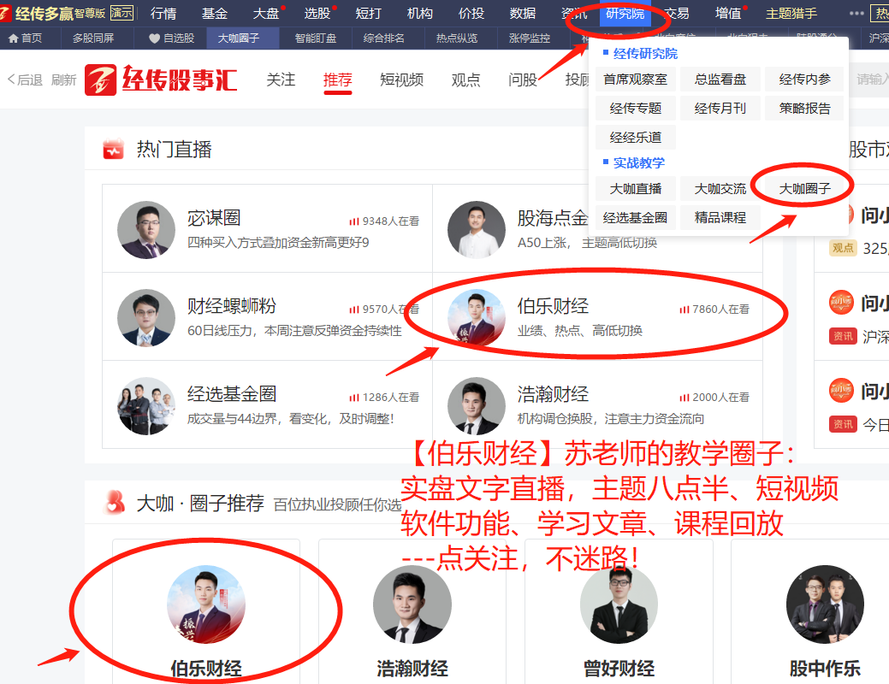
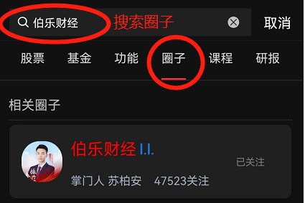
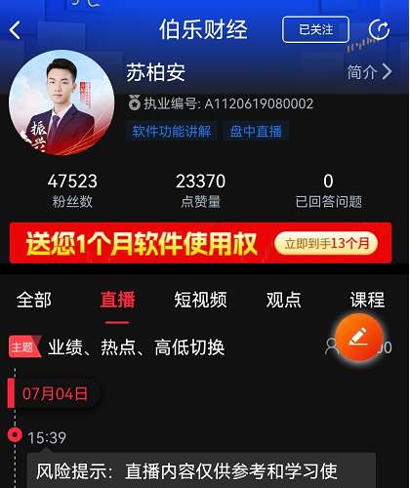
点关注，不迷路

